Slide 1
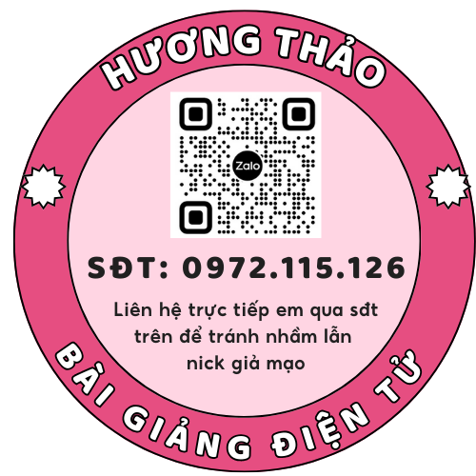




Slide 2

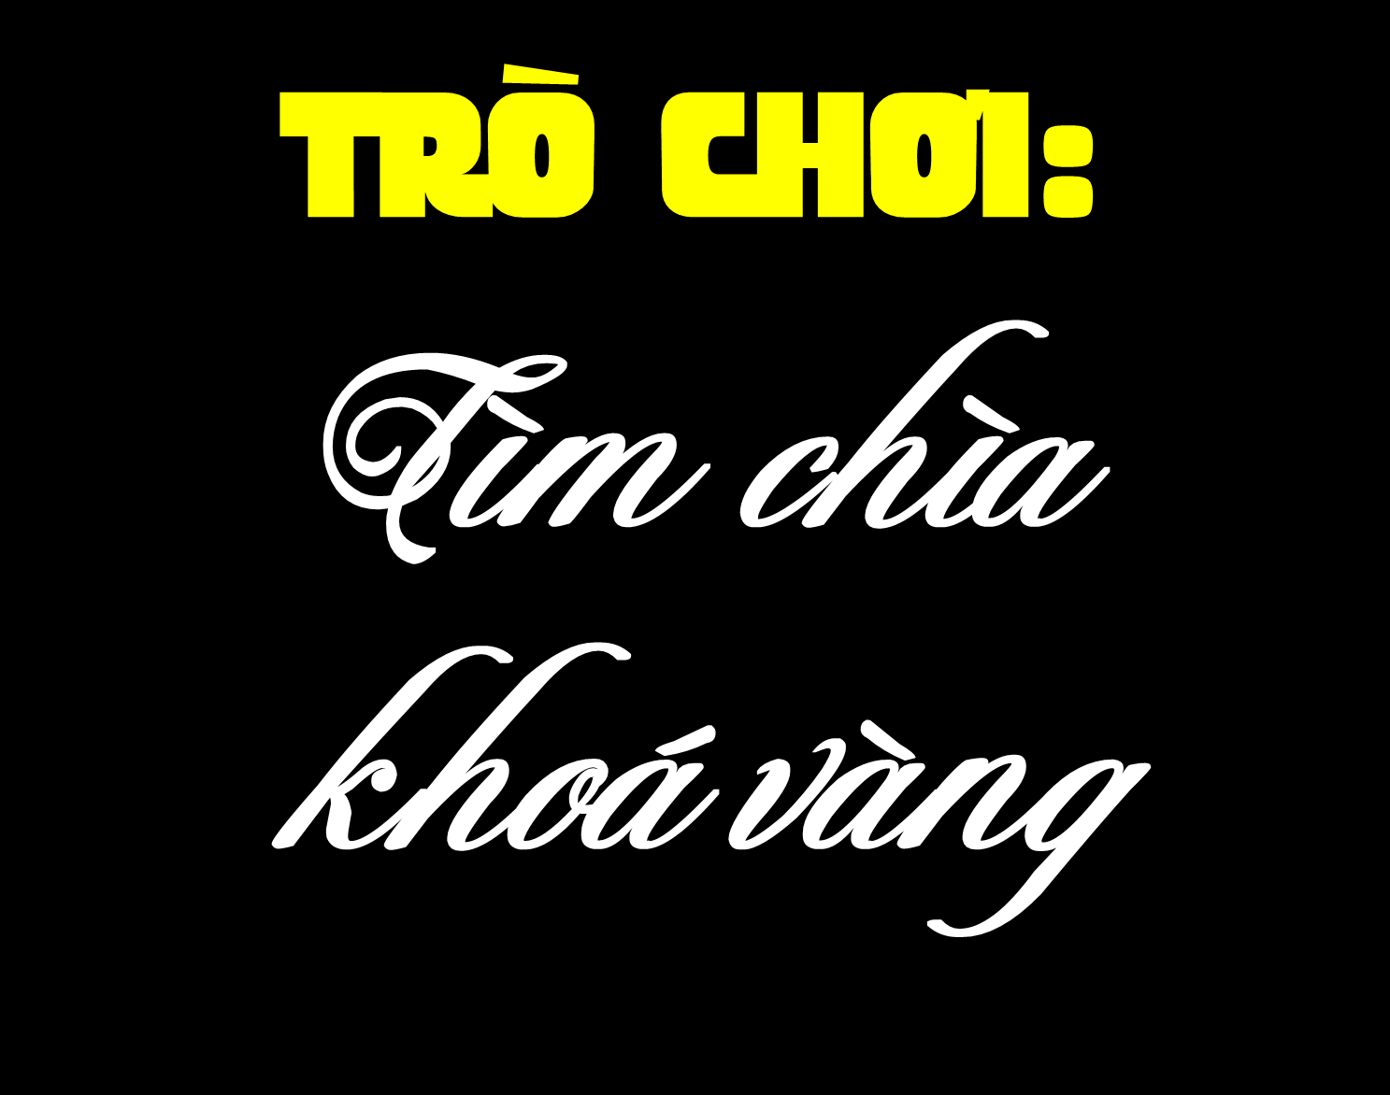



Slide 3



GV đưa ra bảng ô chữ và yêu cầu HS tìm ra các từ có nghĩa trong bảng.
Mỗi từ là một chìa khoá vàng, ai có câu trả lời đúng và nhanh nhất sẽ được thưởng một chiếc chìa khoá vàng.
Sau khi tìm được 4 chìa khoá vàng sẽ mở ra được kho báu là nội dung chính của bài học.

Slide 4


X | O | I | M | O | N
A | O | B | Q | N | T
Đ | K | A | T | H | S
A | E | O | M | I | X
T | Y | V | X | E | K
D | U | E | V | M | N
XÓI MÒN
ĐẤT
BẢO VỆ
Ô NHIỄM

Slide 5

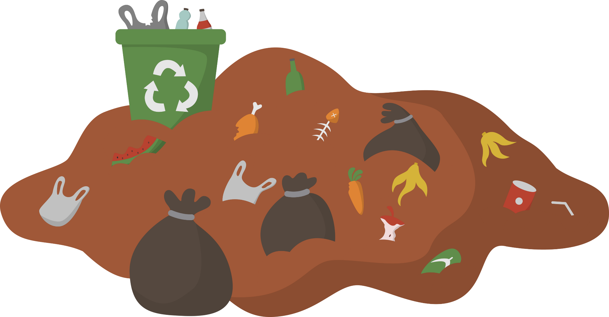



Slide 6




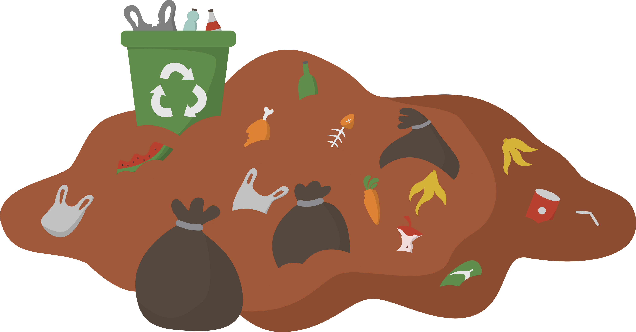


Slide 7
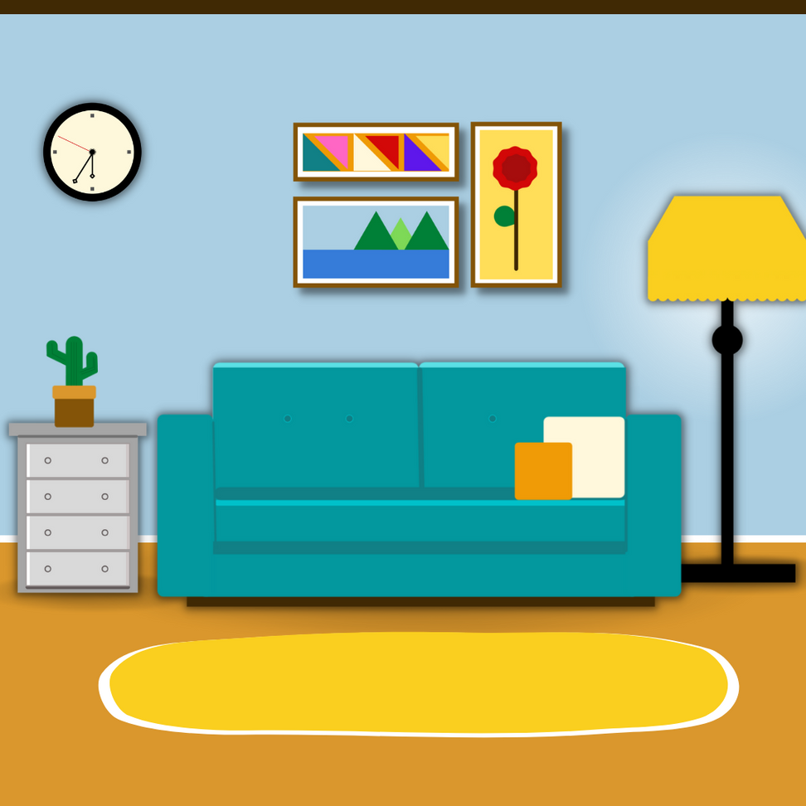
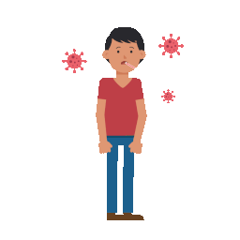

Slide 8

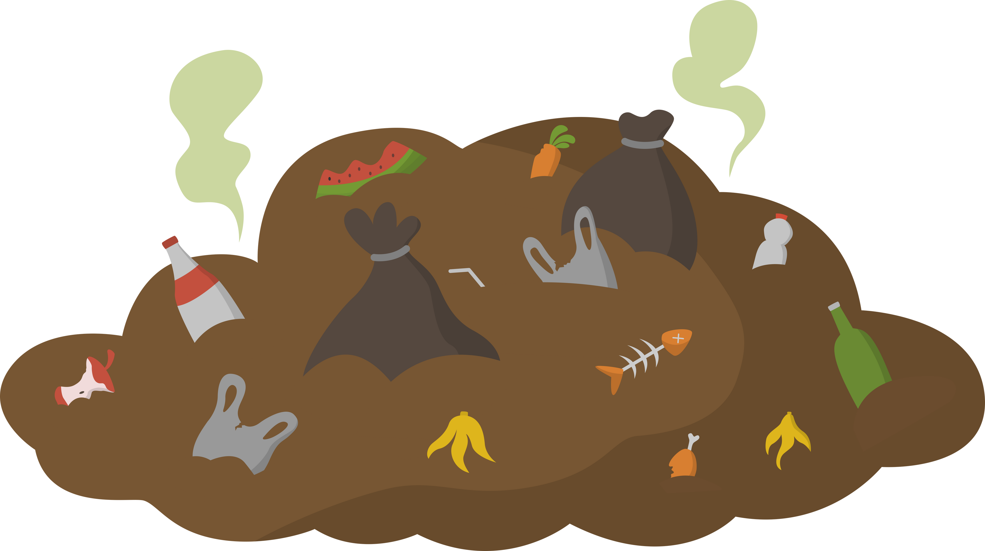


Slide 9

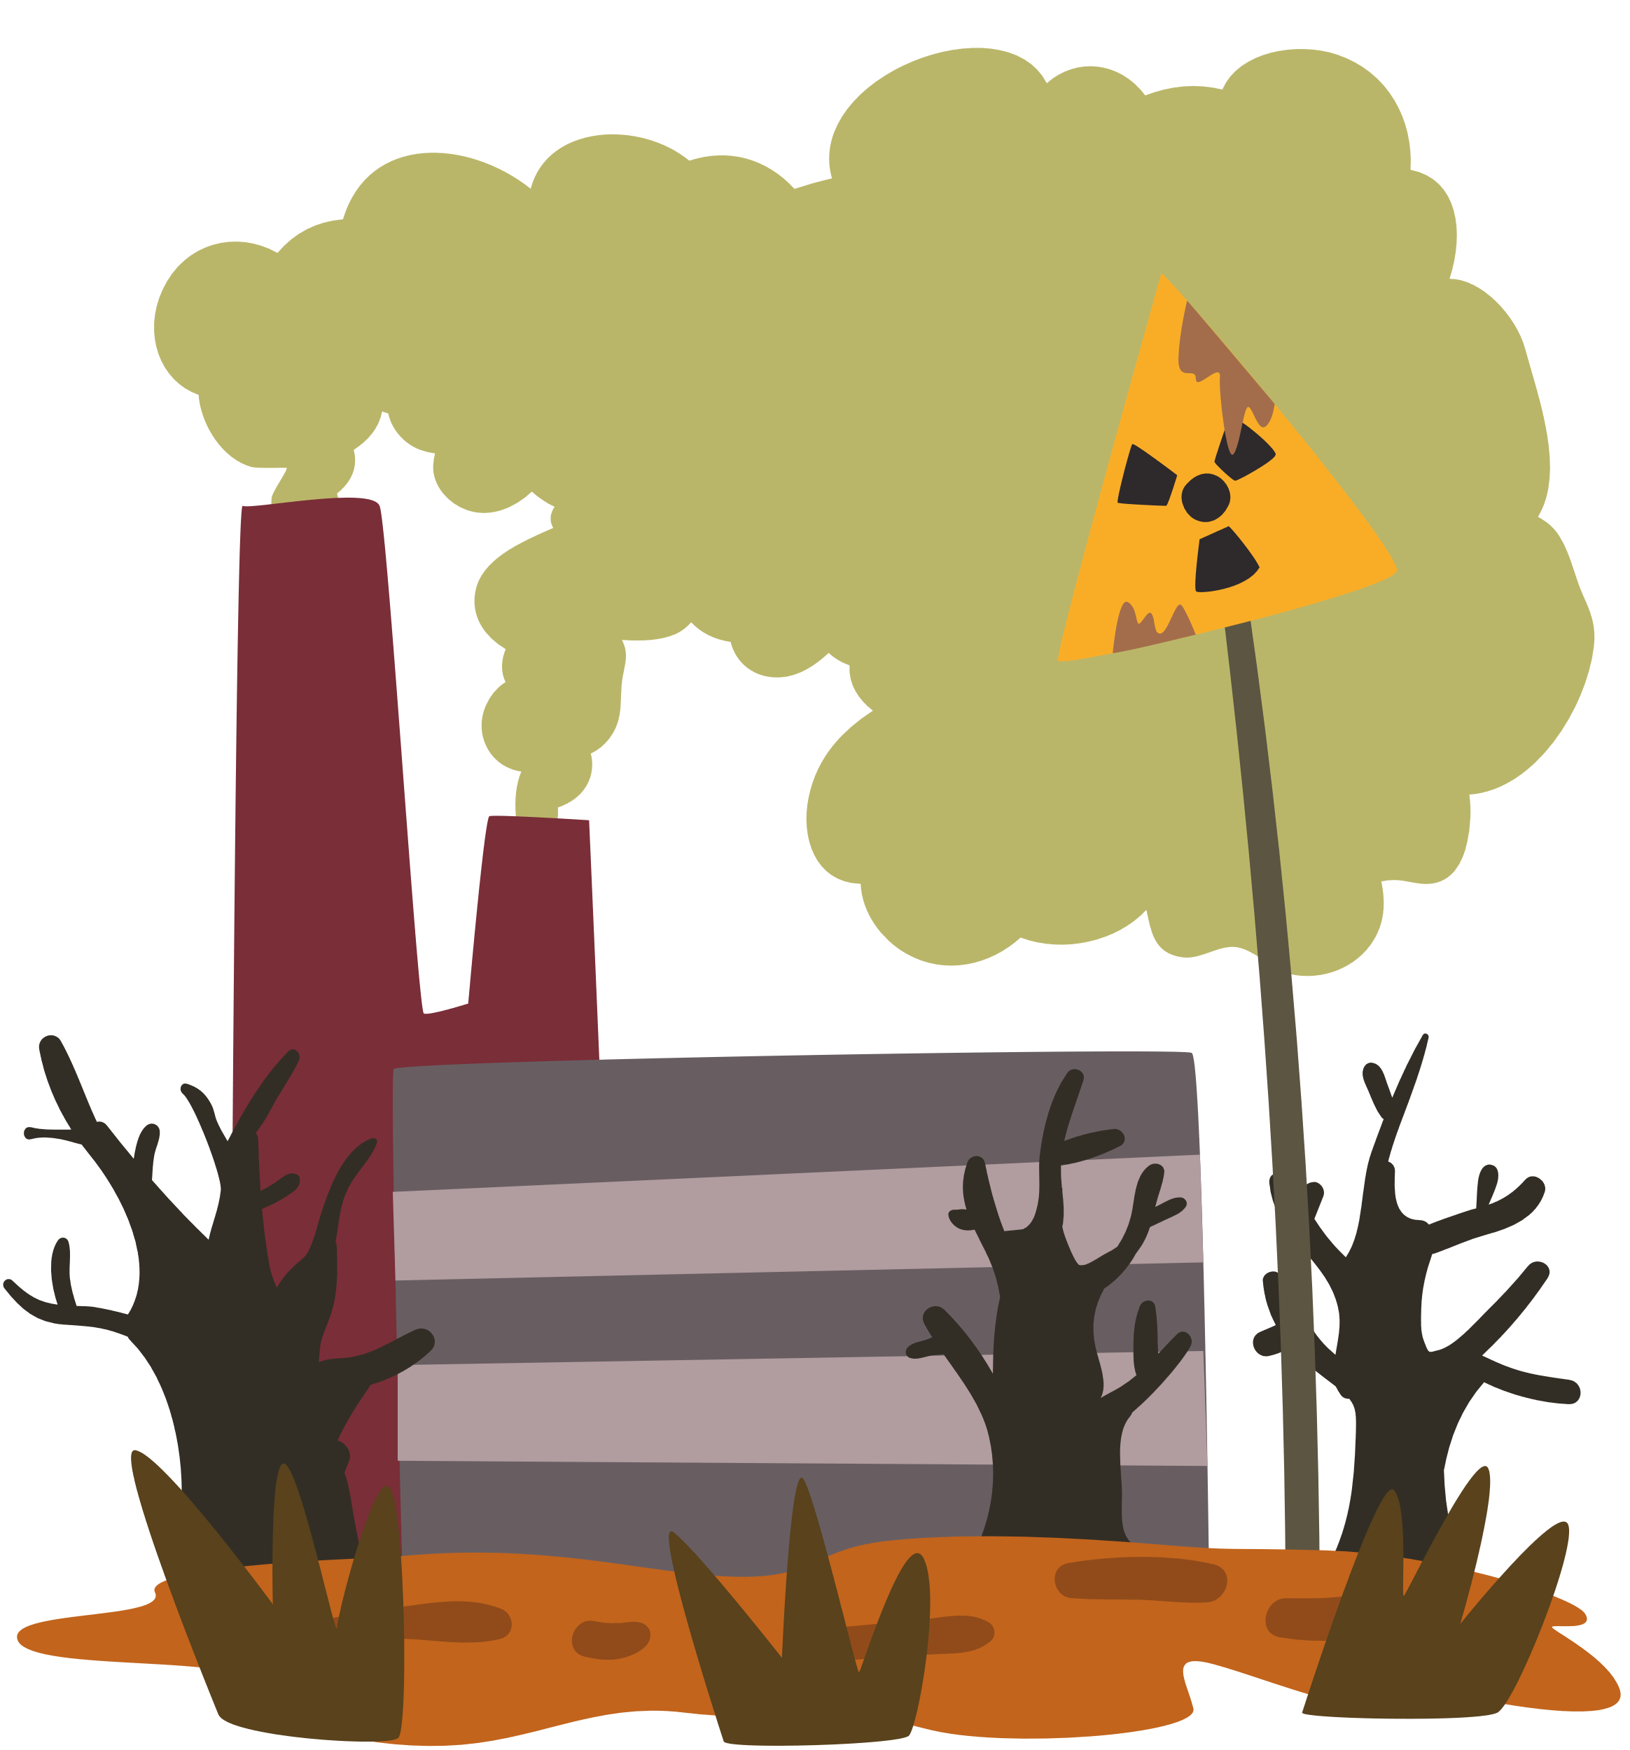





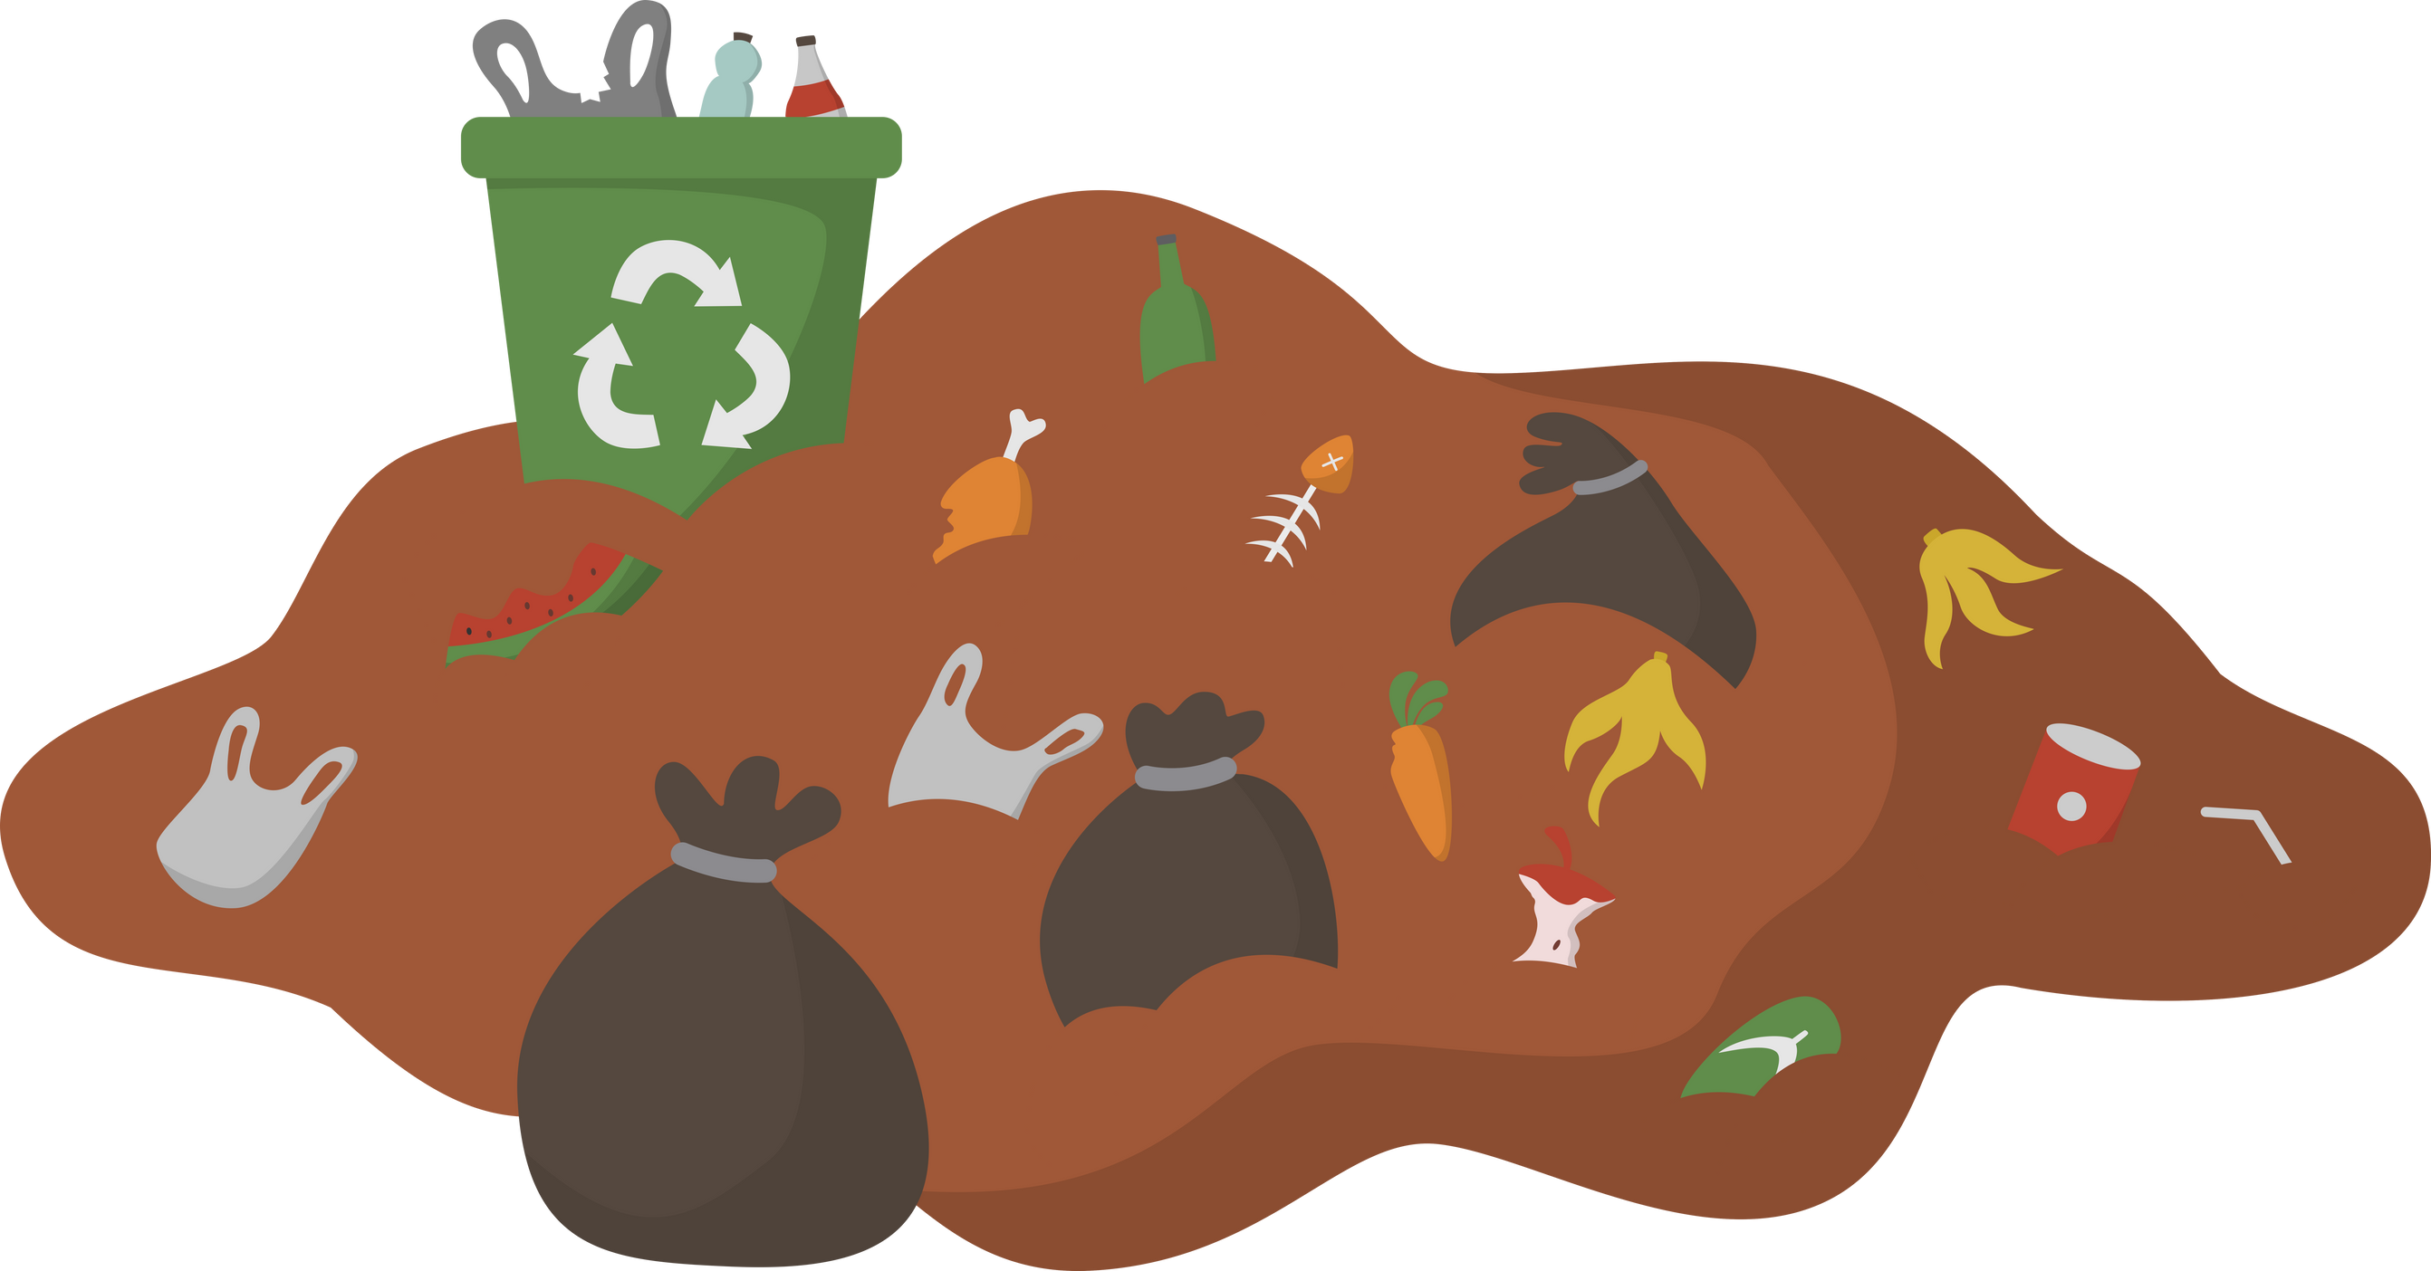


Slide 10

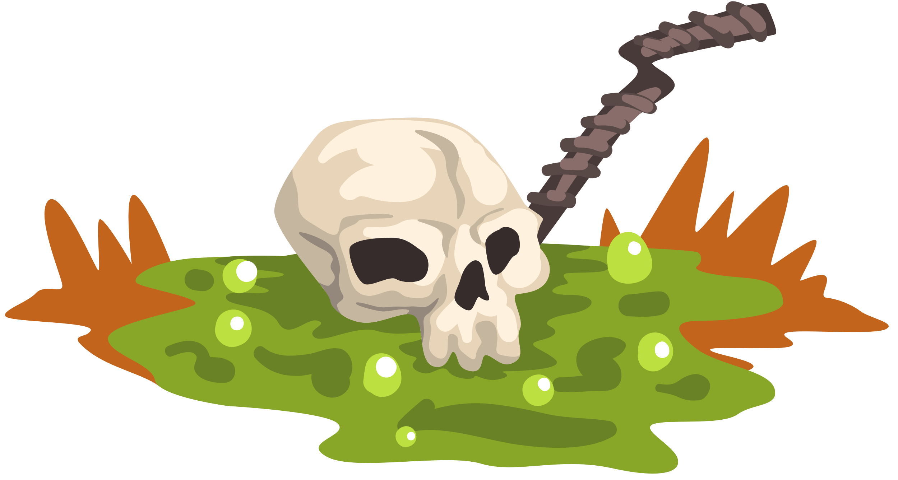
Nêu được nguyên nhân, tác hại của ô nhiễm, xói mòn đất và biện pháp chống ô nhiễm, xói mòn đất.
Đề xuất, thực hiện được việc làm giúp bảo vệ môi trường đất và vận động những người xung quanh cùng thực hiện.

Slide 11

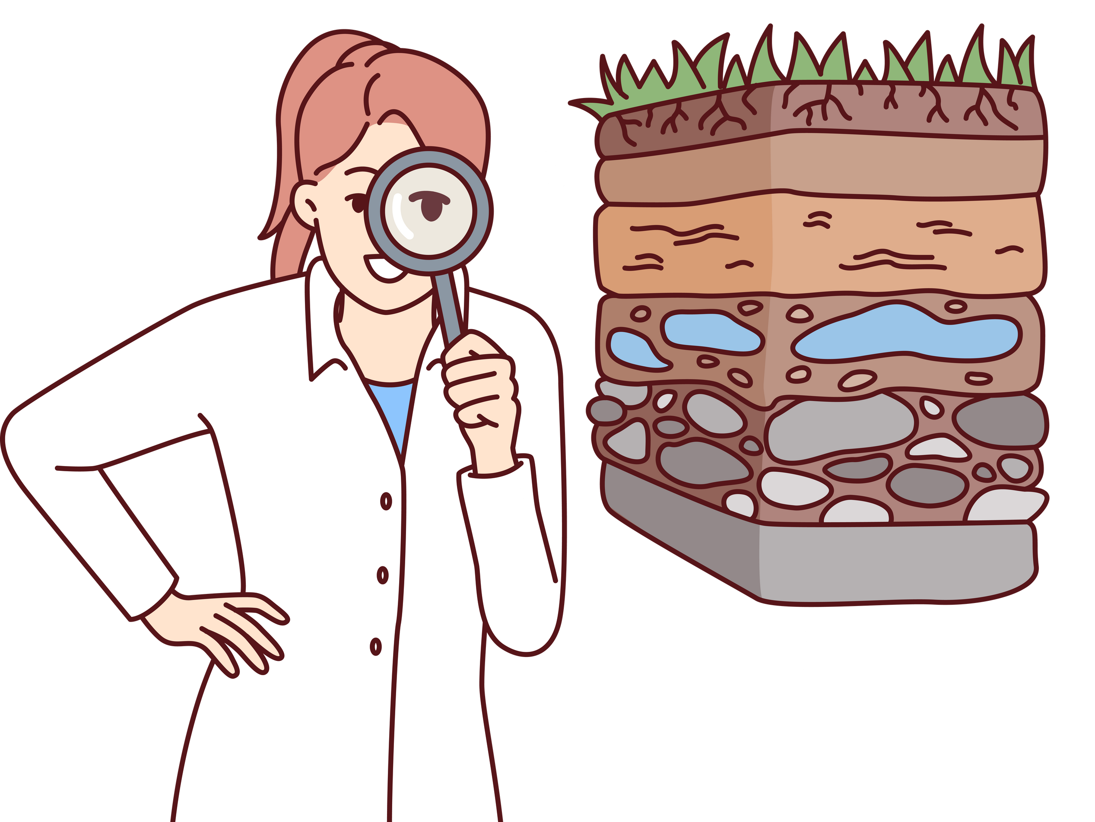


Slide 12



1. NGUYÊN NHÂN, TÁC HẠI VÀ BIỆN PHÁP PHÒNG CHỐNG Ô NHIỄM ĐẤT

Slide 13

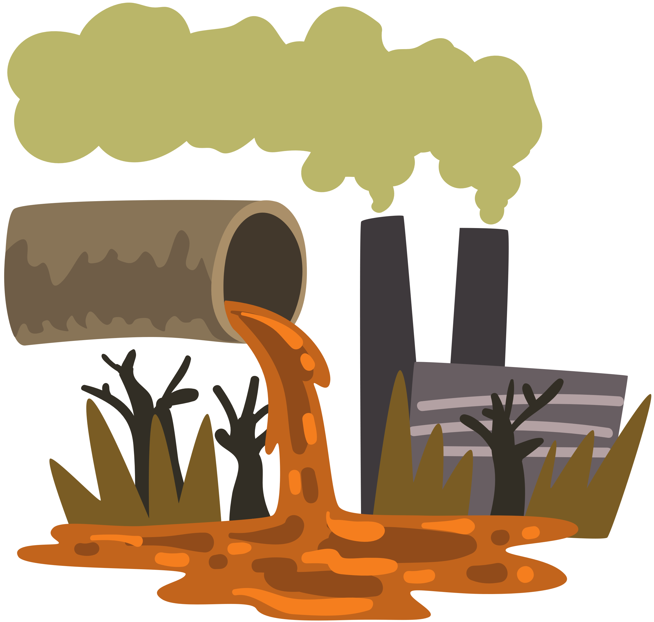
Ô nhiễm đất có thể do con người gây ra như không xử lí chất thải trước khi xả ra môi trường, sử dụng phân bón hoá học trong thời gian dài,... hoặc do các hiện tượng tự nhiên như núi lửa phun trào, xâm nhập mặn, nhiễm phèn,... Đất bị ô nhiễm chứa các chất thải nguy hại gây ảnh hưởng tiêu cực tới đời sống sinh vật và sức khoẻ con người.

Slide 14
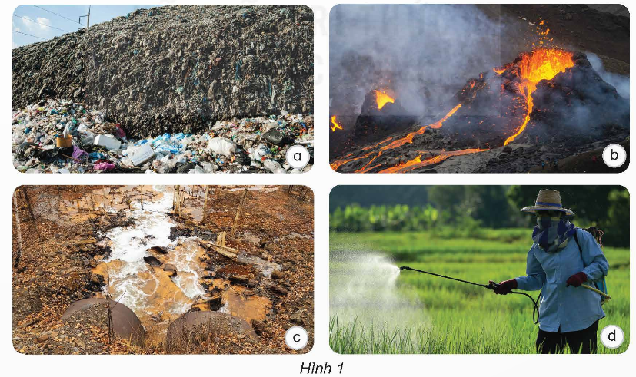
1. Quan sát hình 1 và cho biết các nguyên nhân gây ô nhiễm đất. Nguyên nhân nào do con người gây ra?

Slide 15

Trong các nguyên nhân đã kể, nguyên nhân nào do con người gây ra?
Quan sát tranh ảnh sưu tầm và vốn hiểu biết của bản thân, nêu thêm một số nguyên nhân gây ô nhiễm đất khác mà em biết.

Slide 16
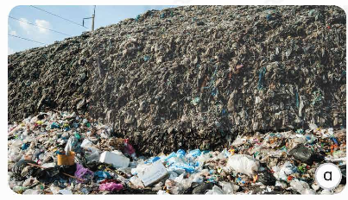

Đưa quá nhiều lượng rác thải sinh hoạt ra môi trường (do con người gây ra).

Slide 17
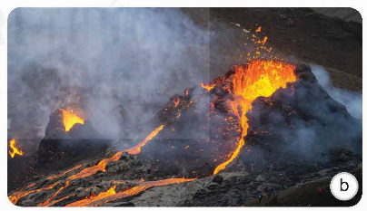
Hiện tượng núi lửa phun trào dung nham làm đất bị khô cứng, khó trồng trọt.

Slide 18
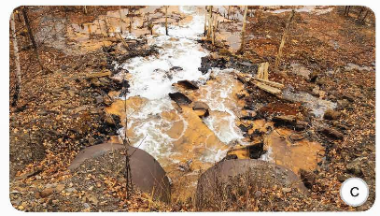
Nước chưa qua xử lí thải trực tiếp ra môi trường đất (do con người gây ra).

Slide 19
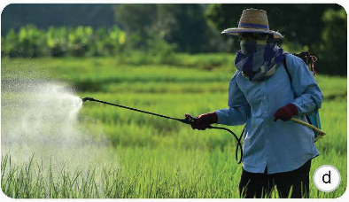
Sử dụng dư thừa thuốc trừ sâu, thuốc bảo vệ thực vật (do con người gây ra).

Slide 20

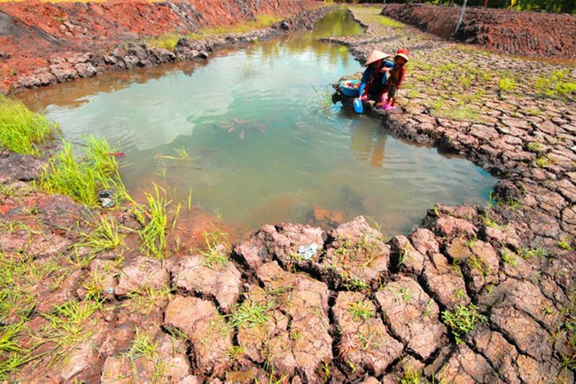
Một số nguyên nhân khác gây ô nhiễm đất khác
Xâm nhập mặn, nước phèn

Slide 21
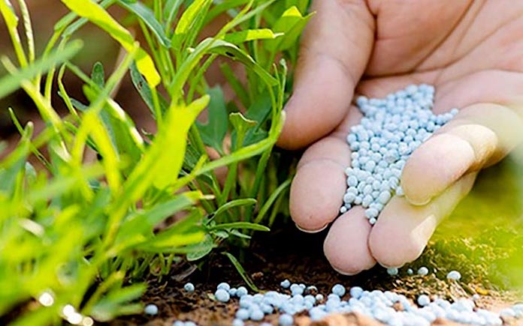
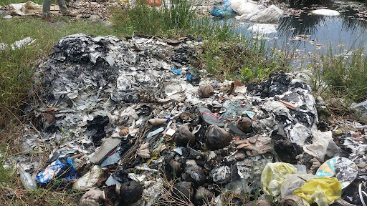
Sử dụng phân hoá học trong thời gian dài
Chất thải công nghiệp chưa được xử lí

Slide 22

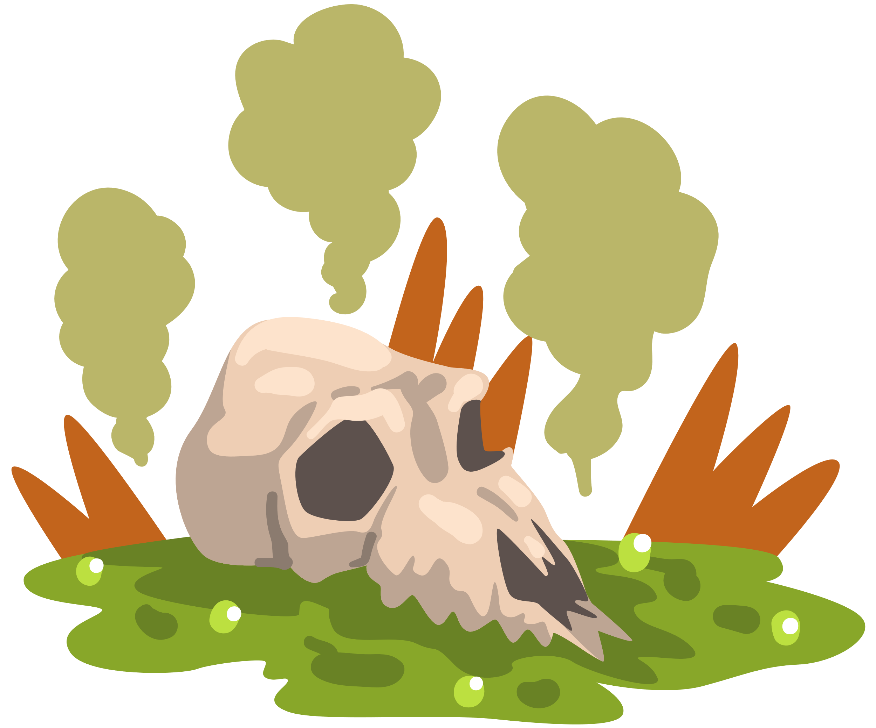

Ô nhiễm đất có thể do con người hoặc do các hiện tượng tự nhiên gây ra. Đất bị ô nhiễm chứa các chất thải nguy hại gây ảnh hưởng tiêu cực tới đời sống sinh vật và sức khoẻ con người.

Slide 23
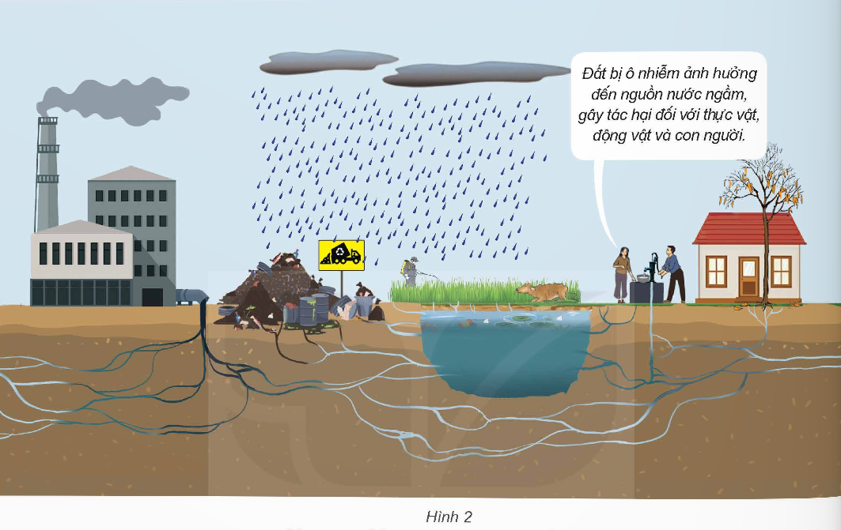
2. Quan sát hình 2 và từ thực tế, cho biết tác hại của ô nhiễm đất đối với thực vật, động vật và sức khoẻ con người.

Slide 24

Cây trồng chậm lớn, chất lượng sản phẩm giảm
Động vật (mắc các bệnh ngoài da, rời nơi ở hiện tại đến nơi khác để sinh sống làm gián đoạn chuỗi thức ăn)
Con người (có thể mắc các bệnh như ung thư, bệnh mãn tính, nhiễm độc gan và một số bệnh khác,...)

Slide 25
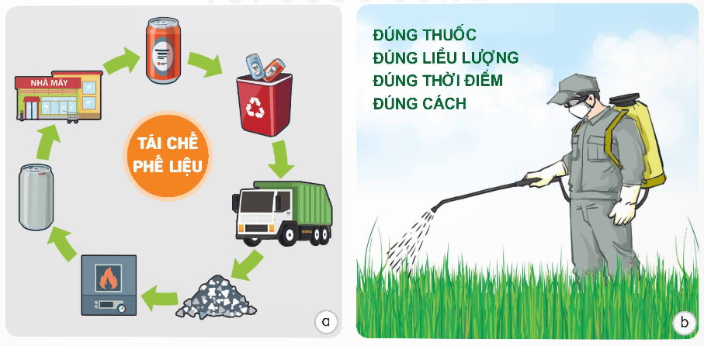
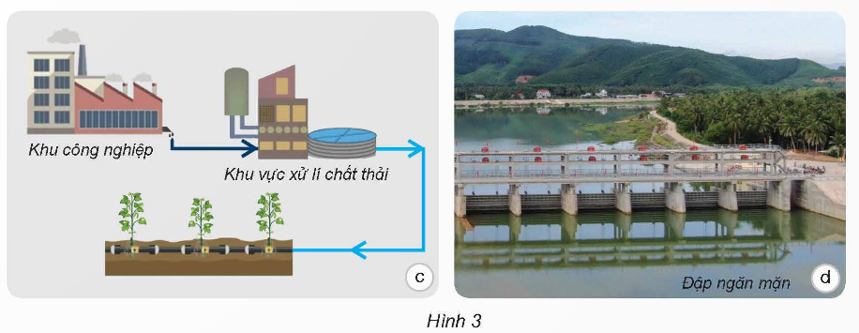
- Quan sát hình 3, nêu các biện pháp phòng chống ô nhiễm đất.
- Kể thêm một số biện pháp phòng chống ô nhiễm đất.

Slide 26
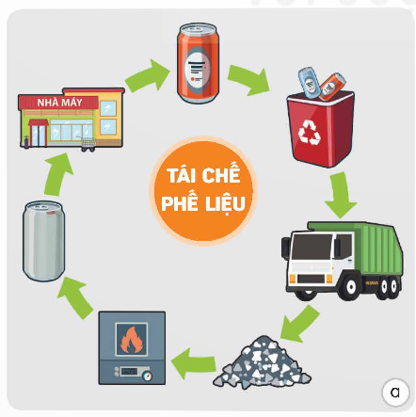
Tái chế phế liệu để làm giảm chất thải ra môi trường.

Slide 27
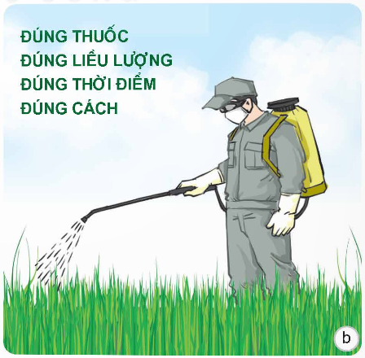
Hạn chế sử dụng thuốc trừ sâu, thuốc bảo vệ thực vật.

Slide 28
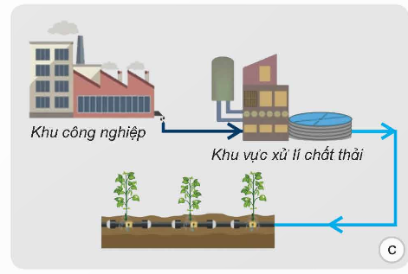
Xử lí chất thải công nghiệp trước khi đưa ra môi trường.

Slide 29
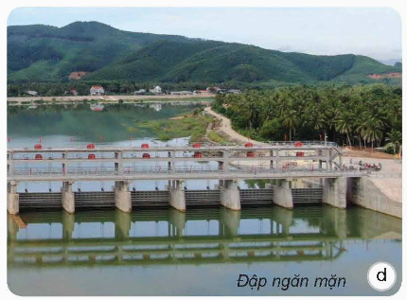
Ngăn chặn sự xâm nhập mặn ở các vùng đất ven biển.

Slide 30
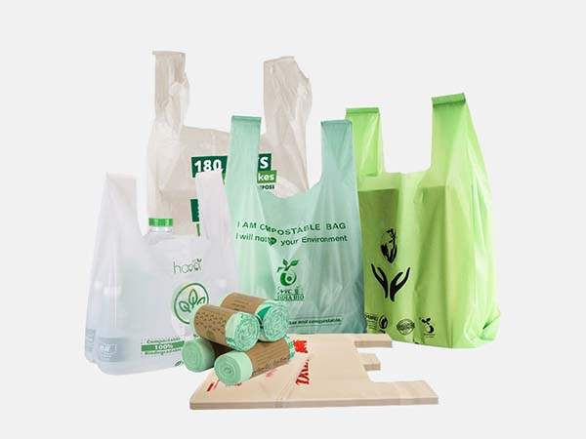
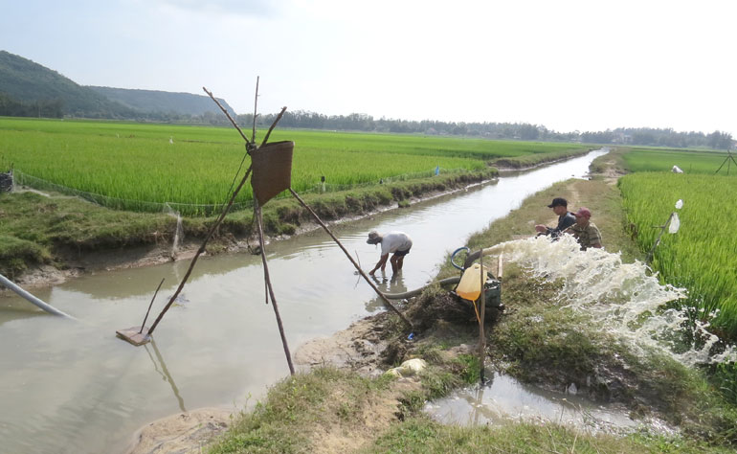
Một số biện pháp khác:
Sử dụng sản phẩm sinh học như túi nilon, màng bọc thực phẩm có thể phân huỷ
Rửa đất ở những vùng ô nhiễm mặn

Slide 31



Slide 32

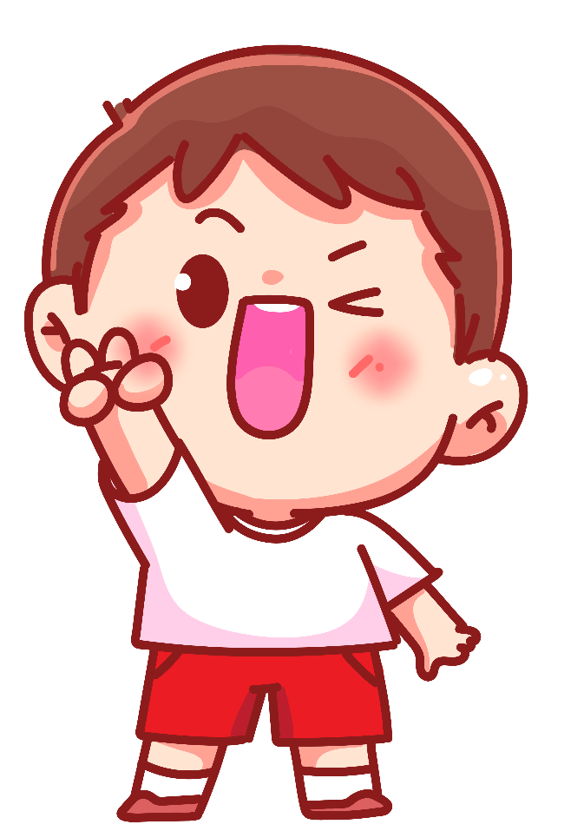
Ở gia đình và địa phương em có những việc làm nào đã và đang gây ô nhiễm đất?

Slide 33











Slide 34
Không phân loại rác, vứt rác bừa bãi;
Sử dụng thuốc trừ sâu, thuốc hoá học không đúng cách, quá liều lượng,….

Slide 35

Vì sao phải phân loại rác thải sinh hoạt?
Vì phân loại rác thải sinh hoạt để có thể dễ dàng vận chuyển, tái chế; góp phần giảm lượng rác thải ra môi trường, nâng cao ý thức của cộng đồng về bảo vệ môi trường.

Slide 36




Về nhà: Tìm hiểu nguyên nhân, tác hại và biện pháp phòng chống xói mòn đất.
...................
………………..

Slide 37






